Slide 1




TRƯỜNG TIỂU HỌC NGÔ GIA TỰ
CHÀO ĐÓN CÁC CON ĐẾN VỚI TIẾT HỌC - TIẾNG VIỆT

Slide 2









Chú ong chăm chỉ
Chú ong chăm chỉ
Các em hãy trả lời đúng các câu đố để giúp chú ong chở mật từ cây hoa về tổ nhé!
Hoàn thành
Ghi chú: Click vào ô số => hiện câu hỏi.
1
2
3
Notes:
Ghi chú: Click vào ô số => hiện câu hỏi.
Ghi chú: Click vào ô số => hiện câu hỏi.

Slide 3




Hoàn thành câu thơ:
Nắn nót em ngồi vẽ
Lung linh bầu …..
Đáp án:
Trời sao
Trở về
Ghi chú: HS trả lời xong click Trở về
1
2
3
4
5

Slide 4
Hoàn thành câu thơ:
Vẽ cánh diều …..
Vi vu giữa trời xanh.
Đáp án:
No gió
Trở về
3
4
5

Slide 5
Hoàn thành câu thơ:
Trên sân trường lộng gió
Gọi …. về râm ran.
Đáp án:
Ve
Trở về
2
3
4
5

Slide 6

Cảm ơn các bạn giúp chúng mình nhé! Mật đã đủ cho ngày hôm nay rồi này!

Slide 7



Tiết 3: Viết

Slide 8
YÊU CẦU CẦN ĐẠT
Nghe – viết đúng chính tả 2 khổ thơ đầu của bài Em học vẽ; trình
bày đúng khổ thơ, biết viết hoa chữ đầu tên bài thơ và đầu các dòng
thơ.
2. Làm đúng các bài tập chính tả phân biệt ng/ngh; r/d/gi, an/ang. (hoặc tiếng có dấu hỏi hoặc dấu ngã).

Slide 9

Viết
Hôm nay trong lớp học
Vẽ ông trăng trên cao
/
Với giấy trắng, bút màu
Rải ánh vàng đầu ngõ
Nắn nót em ngồi vẽ
Vẽ cánh diều no gió
Vi vu giữa trời xanh
Lung linh bầu trời sao
Trong đoạn đoạn thơ có từ nào được viết hoa?
Notes:
Bài giảng thiết kế bởi: Hương Thảo - tranthao121006@gmail.com

Slide 10


Các từ dễ viết sai
Lung linh
nắn nót
lộng gió
Khi viết đoạn thơ cần chú ý điều gì?

Slide 11

VIẾT BÀI
Học sinh viết bài vào vở ô li

Slide 12
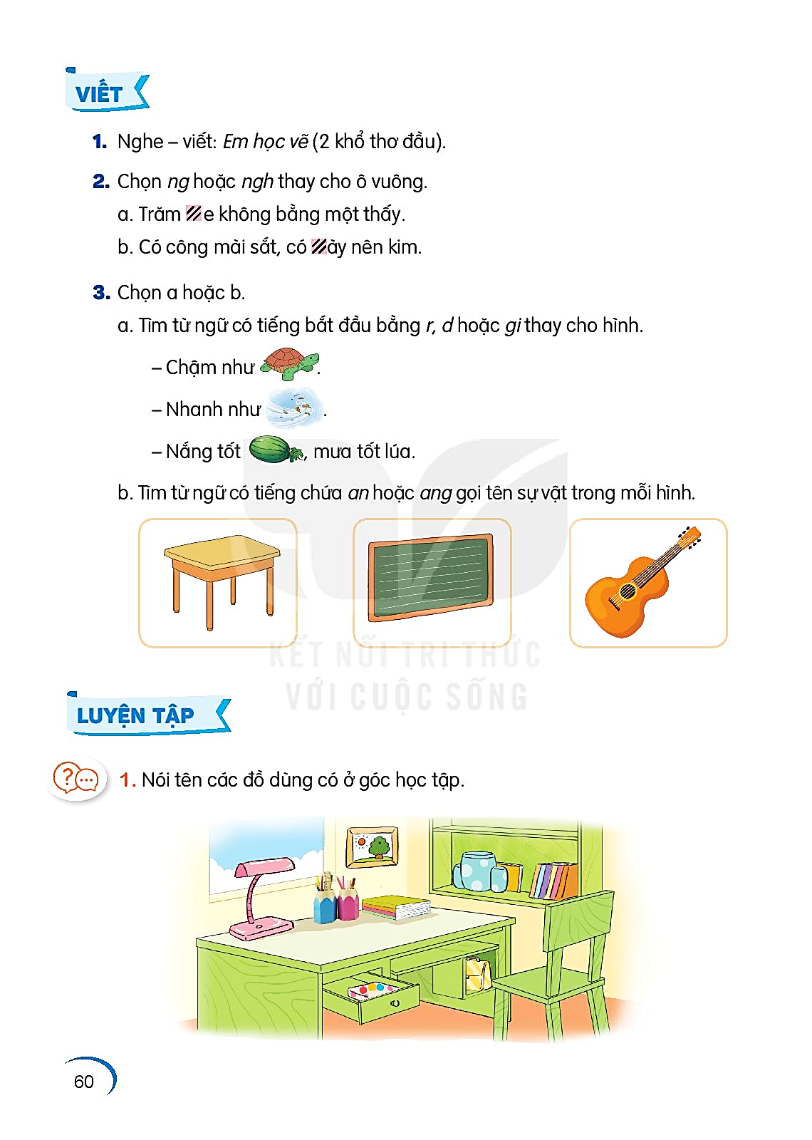
2. Chọn ng hoặc ngh thay cho ô vuông.
Công cha, ngh ĩa mẹ, ơn thầy.
Có công mài sắt, có ngày nên kim.
3. a. Tìm từ ngũ có riếng bắt đầu bằng r, d hoặc gi thay cho hình
Chậm như
Nhanh như
Nắng tốt mưa tốt lúa.
rùa
gió
dưa

Slide 13
3. a. Tìm từ ngữ có tiếng bắt đầu bằng r, d hoặc gi thay cho hình
Chậm như
Nhanh như
Nắng tốt mưa tốt lúa.

Slide 14











Luật chơi: Chia lớp thành 3 đội cùng nhau thảo luận và Tìm từ ngữ có tiếng bắt đầu bằng r, d hoặc gi thay cho hình. Hết 2’ đội nào ghi đúng và nhanh nhất là đội chiến thắng.

Slide 15
3. a. Tìm từ ngũ có riếng bắt đầu bằng r, d hoặc gi thay cho hình
Chậm như
Nhanh như
Nắng tốt mưa tốt lúa.
rùa
gió
dưa

Slide 16
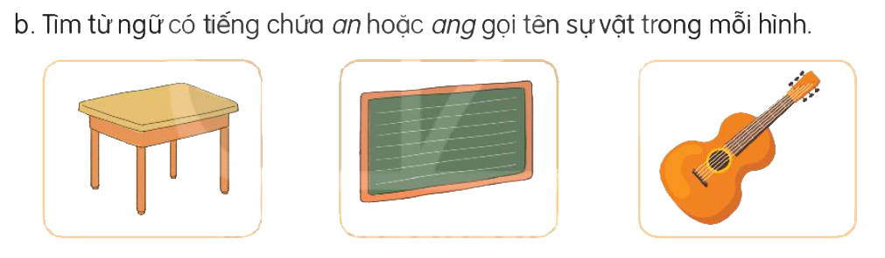
Bàn
Bảng
Đàn

Slide 17



Củng cố,
dặn dò

Slide 18

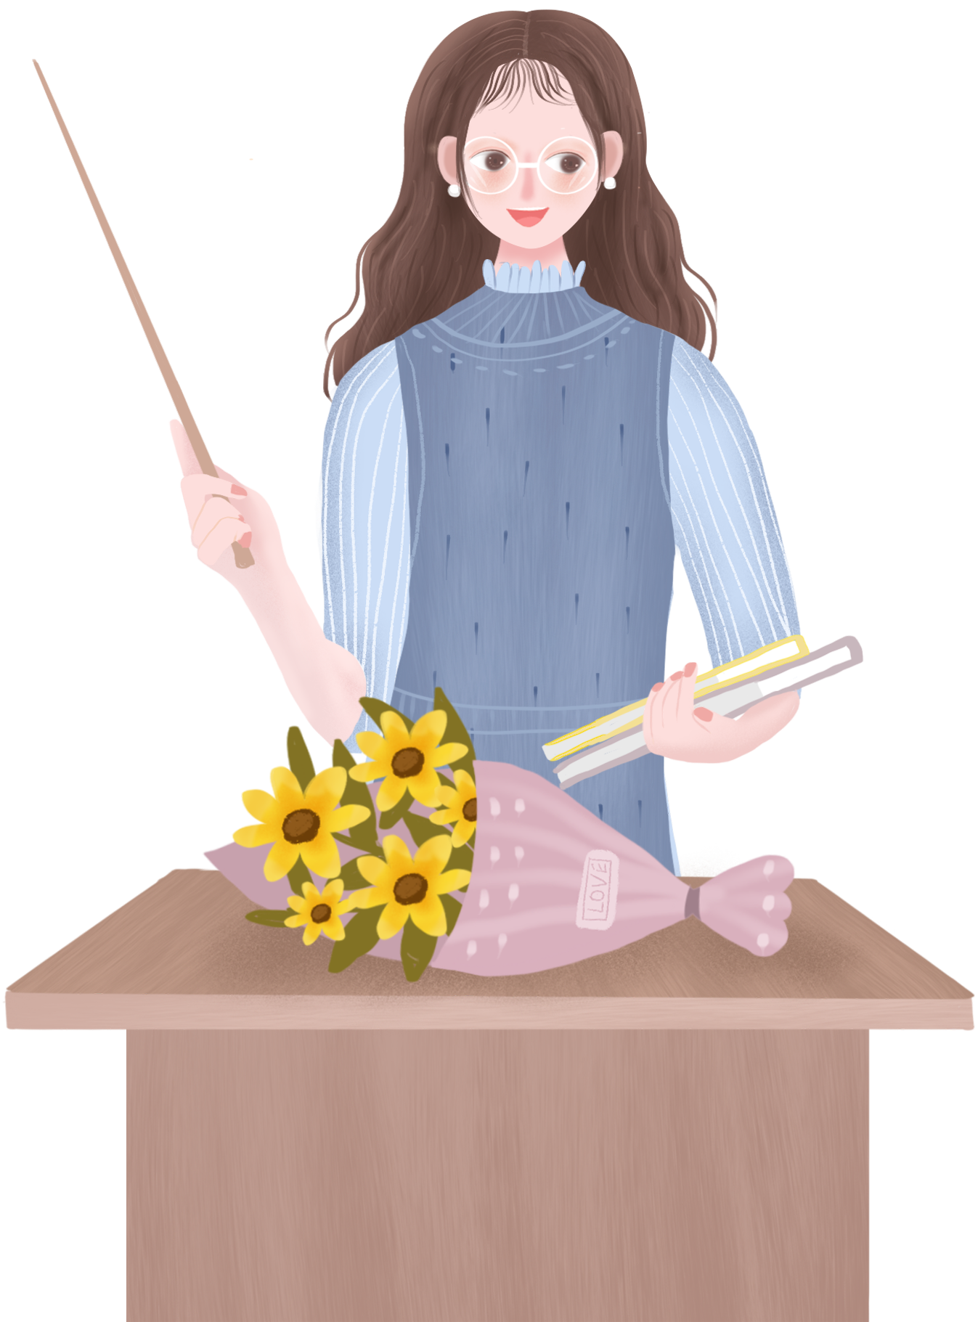
Chào tạm biệt
và hẹn gặp lại

